Slide 1



EDUCAÇÃO FINANCEIRA

Slide 2

INSPIRAÇÃO
Inspirado na Teoria Moderna de Portfólio de Henry Markowitz, nosso escritório é focado na seleção e distribuição de produtos com a melhor relação risco retorno, a fim de construir relações de parcerias, confiança e credibilidade.
Por esse motivo, acreditamos no desenvolvimento de uma plataforma voltada a proporcionar ao investidor proteções e oportunidades em relação a uma ampla gama de contingências
2

Slide 3
SUMARIO EXECUTIVO
Perfil do Consumidor Inadimplente
Causas de Doenças Financeiras
Planejamento e Controle Financeiro
Raio X do Investidor Brasileiro
Como aposentar com Renda Extra
3

Slide 4

1 - PERFIL DO CONSUMIDOR INADIMPLENTE
4

Slide 5

Perfil do consumidor Inadimplente
19,4% dos inadimplentes têm idade entre 41 e 50 anos;
14,9% dos inadimplentes têm idade entre 18 e 25 anos
As pessoas que ganham de 1 a 2 salários mínimos é a mais atingida (39,1%);
Quem é pior pagador, Homem ou Mulher?
Os homens são maioria, com 50,9% dos inadimplentes;
Fonte: Serasa
5

Slide 6
Principais motivos
46% dos brasileiros não controlam seu orçamento
De acordo com uma pesquisa realizada em todas as capitais pelo Serviço de Proteção ao Crédito (SPC Brasil) e pela Confederação Nacional de Dirigentes Lojistas (CNDL), 45,8% dos entrevistados não realizam um controle sistemático do seu orçamento, sendo que 29,3% o fazem apenas ‘de cabeça’- ou seja, recorrem a um método pouco confiável para organizar suas finanças. Entre os entrevistados que utilizam algum método organizado para gerenciar seus recursos financeiros (53,9%), o mecanismo mais comum é o caderno de anotações, mencionado por 29,8% da amostra, seguido pela planilha (21,0%) e pelos aplicativos digitais (3,1%).
Fonte: Serasa
6

Slide 7
Principais motivos
Consumidor anota despesas básicas, mas falha com os gastos extras.
  O controle dos gastos extras e de itens que não são considerados de primeira necessidade acaba ficando para o segundo plano em detrimento dos gastos fundamentais. Despesas com supermercado e contas de água e luz (93,5%) e também os rendimentos (90,1%) são anotados ao menos uma vez por mês pela maioria absoluta dos entrevistados.
  No entanto, apenas 39,5% dos consumidores anotam semanalmente os gastos com lazer, alimentação fora de casa, serviços de estética, salão de beleza, roupas, sapatos e acessórios, por exemplo.
Faça o que eu digo, mas não faça o que eu faço!
Fonte: Serasa
7

Slide 8
Principais Motivos
Faça o que eu digo, mas não faça o que eu faço!
Pesquisar preços antes de adquirir um produto (86,5%) | Apenas 51,1% dos brasileiros fazem pesquisa de preço antes de concretizar uma compra
pechinchar (74,4%) | 34,7% dos consumidores não têm o costume de pechinchar
mudar o local de compra por outro com preços melhores (69,5%) | apenas 24,0% têm o hábito de mudar o local de compra por outro com preços mais baratos
juntar dinheiro para comprar algo à vista (77,0%) | apenas dois em cada dez (20,4%) possuem o costume de juntar dinheiro para comprar a vista
Fonte: Serasa
8

Slide 9
Principais motivos
Brasileiro assume não ter disciplina para controlar finanças pessoais
  Não ter disciplina para registrar os ganhos e gastos (26,3%);
  recordar das compras em dinheiro e que não constam no extrato bancário (19,4%);
  falta de tempo (8,2%) são as principais dificuldades das quais o brasileiro mais se queixa na pesquisa.
Fonte: Serasa
9

Slide 10
1I – Causas de Doenças Financeiras
10

Slide 11
Por que ficamos financeiramente doentes?
Com exceção daqueles eventos imprevisíveis e incontroláveis, as demais causas de problemas financeiros são decorrência de nosso comportamento e de nossas atitudes.
11

Slide 12
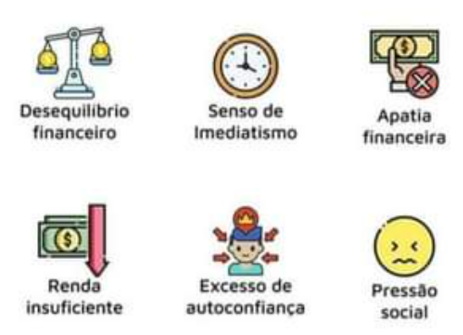
6 principais causadores das doenças financeiras
12

Slide 13
Desequilíbrio
O responsável primário pelo endividamento é o desequilíbrio. Os instrumentos de crédito são as ferramentas por meio das quais o desequilíbrio financeiro se manifesta, e as dívidas são a consequência (ou o sintoma).
A maioria dos problemas financeiros da humanidade sumiria de uma hora para a outra se as pessoas passassem a observar e seguir uma única regra em suas vidas: viver conforme suas possibilidades.
O endividamento é hoje a maior fonte de estresse financeiro no Brasil, na frente inclusive do medo do desemprego, que historicamente é o fator financeiro que tira o sono dos brasileiros.
13

Slide 14
Imediatismo
O imediatismo tem duas manifestações. A primeira é no consumo, quando a pessoa quer comprar agora, não pode esperar nem um pouco mais.
A segunda manifestação é na acumulação de recursos, seja para ter uma reserva de emergência, para investir ou para se preparar para a aposentadoria, focando no resultado de curto prazo.
14

Slide 15
Apatia
Muita gente tem a seguinte opinião sobre finanças: “Não sei, não quero saber e tenho raiva de quem sabe”. Apatia é o principal causador da fobia financeira. Há aquelas pessoas que tem medo de olhar o extrato bancário para não ver o “estrago” e que colocam todas as contas em débito automático e nem olham as faturas para não se irritar. Talvez você conheça alguém assim, pois é muito comum encontrar pessoas que evitam o assunto.
15

Slide 16
Renda Insuficiente ou Inexistente
É fato que renda insuficiente ou nula pode ser o resultado de circunstâncias que estão fora do controle da pessoa, associadas ao estado da economia e ao desemprego.
Frequentemente, a renda insuficiente é potencializada pelo imediatismo. Quando isso acontece, a pessoa prefere direcionar recursos para projetos no curto prazo em vez de investir em coisas que podem aumentar a renda no longo prazo.
Ex Imediatismo: Abandonar a faculdade (longo prazo) para pagar parcela do carro (curto prazo).
16

Slide 17
Excesso de Confiança
Autoconfiança “na medida certa” é um dos segredos do sucesso. Contudo, em excesso é fracasso garantido. O sujeito excessivamente autoconfiante é aquele que dá passos maiores que a própria perna, que compra coisas (a prestação) que estão completamente fora de sua capacidade financeira e que depois diz algo como “Não tem problema, depois eu me viro”.
17

Slide 18
Pressão Social
Praticamente tudo hoje nos empurra na direção do consumo. Empresas querem que compremos, pois isso significa mais lucro para elas. O governo quer que compremos, pois isso se traduz em mais impostos. Amigos, família e colegas de trabalho também acabam, de maneira voluntária ou involuntária, nos forçando a consumir sempre mais.
Uma das características da sociedade de consumo é que somos pressionados a comprar coisas para nos sentirmos membros da sociedade.
18

Slide 19

III – PLANEJAMENTO E CONTROLE FINANCEIRO

Slide 20
O que é e para que serve um planejamento financeiro?
O que é e para que serve um planejamento financeiro?
O planejamento financeiro pessoal nada mais é do que definir uma estratégia para tomada de decisões a partir da utilização de ferramentas de controle, empregando uma inteligência capaz de facilitar a realização dos objetivos levando em consideração o perfil e característica pessoal de cada pessoa.
Ele serve para organizar as ações para alcançar metas financeiras e, assim, pode ser utilizado para quitar dívidas, pagar as contas em dia, comprar uma casa, carro ou multiplicar seu patrimônio.
As famílias pouco falam sobre dinheiro (tratam do tema apenas quando surge um problema financeiro) e nas escolas, também, não encontramos projetos de peso desenvolvidos por profissionais gabaritados para tratar do assunto “dinheiro” com propriedade.

Slide 21
Quando usar o planejamento financeiro pessoal?
Seja em cenários de crise (para acabar com as dívidas, sair do vermelho e colocar as contas em dia) ou de prosperidade (aquisição de bens e investimentos financeiros), todo momento é propício para organizar as finanças e planejar um futuro melhor.

Slide 22
III - Planejamento e Controle Financeiro
Como montar um planejamento financeiro pessoal em 9 passos?
Organize suas contas pessoais;
Use uma planilha Excel ou APP de controle mensal;
Aprenda a lidar com o dinheiro;
Defina seus objetivos e projetos financeiros
Aprenda que a educação financeira pessoal é um conhecimento rentável;
Ajuste os seus hábitos para montar um bom planejamento financeiro pessoal;
Economize seu dinheiro periodicamente;
Monitore seu controle financeiro e seus investimentos;
Viva de acordo com sua condição financeira.

Slide 23
I - Organize suas contas pessoais
Organização é algo primordial para quem pretende desenvolver o controle financeiro e também é uma das exigências básicas para um bom planejamento financeiro pessoal.
Um controle financeiro pessoal simples pode ser suficiente para garantir ótimos resultados, e ele pode ser feito inclusive usando uma caderneta, na qual os valores de receitas e despesas são inseridos.
Algumas pessoas preferem utilizar ferramentas para se organizar. Uma planilha de controle financeiro, utilizando o Excel, é uma alternativa que funciona muito bem.

Slide 24
II - Use uma planilha Excel ou APP de controle mensal
Existem muitos modelos de planilhas, algumas inclusive oferecem gráficos que facilitam a visualização da evolução dos gastos e receitas.
Você pode criar sua própria planilha, utilizando os diversos exemplos espalhados pela internet.
Também existem diversos APP para baixar no smartphone, com passibilidade de compartilhamento entre membros da família, onde todos podem trabalhar no documento ao mesmo tempo, em diferentes telas.
Não adianta gastar e não saber para aonde foi o dinheiro, certo?

Slide 25
III - Aprenda a lidar com o dinheiro
Falar sobre dinheiro sempre foi um desafio para boa parte das famílias.
Por isso, ao abordar o dinheiro sobre o ponto de vista do planejamento financeiro (e não apenas quando ele é sinônimo de problema), caminhamos para formar pessoas que vão valorizar não o dinheiro em si, mas sua importância para construção de liberdade e qualidade de vida.

Slide 26
IV - Defina seus objetivos e projetos financeiros
Muitas pessoas conseguem poupar por períodos relativamente longos, em alguns casos até por anos, mas não conseguem ver propósito no ato de poupar e acabam gastando o dinheiro de uma hora para outra.
Defina seus objetivos como de curto, médio e longo prazos.
Um bom exemplo para demonstrar a ideia é um jovem com 20 anos que deseja alcançar independência financeira aos 65.
Como o objetivo é de longo prazo, faz todo sentido ele aproveitar boas oportunidades na renda variável visto que o tempo ao seu favor diminui o risco.

Slide 27
V - Aprenda que a educação financeira pessoal é um conhecimento rentável
A educação financeira é muito mais do que simplesmente falar sobre dinheiro ou ficar apenas alimentando planilhas. Educação financeira é sinônimo de liberdade!
Ao vivenciar na plenitude os conceitos da educação financeira, as pessoas passam a valorizar a gestão e as escolhas conscientes, descobrindo que a conquista dos sonhos é mais rápida (e barata) quando feitas com planejamento.
Educação financeira é valorizar os recursos, aprendendo a construir cada vez mais com menos.

Slide 28
VI - Ajuste os seus hábitos para montar um bom planejamento financeiro pessoal
A mudança ou ajuste nos hábitos é essencial para quem busca a educação financeira como um estilo de vida.
A transformação começa ao abandonar o consumo simplesmente por status, afinal, a transformação da educação financeira nos apresenta um mundo real onde o bem-sucedido não se sente realizado por demonstrações ou ostentação, mas sim por conquistas pessoais.

Slide 29
VII - Economize seu dinheiro periodicamente
A economia periódica é importante, afinal, o planejamento financeiro que funciona é aquele que constantemente é revisto e aprimorado.
Economize e invista sempre, pois isso facilita seu caminho para a independência financeira.
Para uma pessoa que ganha R$ 2.000,00, R$20,00 faz “falta” no mês?

Slide 30
VIII - Monitore seu controle financeiro e seus investimentos
Assim como é importante se manter vigilante quanto aos seus ganhos, também é essencial acompanhar o andamento dos seus investimentos.

Slide 31

IX - Viva de acordo com sua condição financeira
Faça orçamento dentro das suas possibilidades. Não olhe para o vizinho, para o amigo, para a comunidade.

Slide 32
III - Planejamento e Controle Financeiro
Erros comuns e como evita-los
Acreditar que só quem tem muito dinheiro precisa controlar as despesas;
Não priorizar a necessidade de investir para realizar os sonhos;
Não perceber que os bancos nem sempre oferecem o que você precisa;
Não valorizar a ajuda de profissionais na hora de fazer um bom planejamento

Slide 33

IV - Raio X Investidor

Slide 34
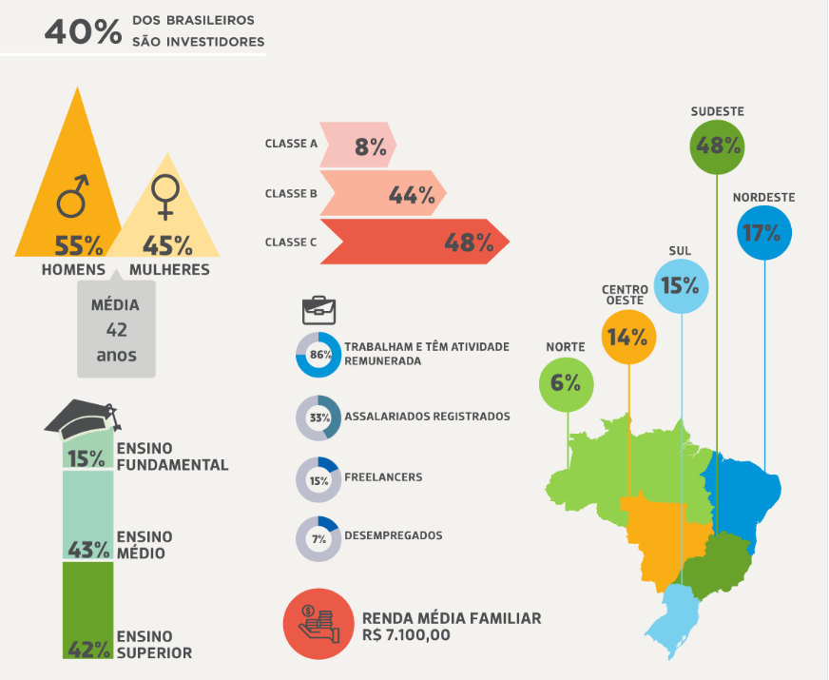
Quem é o investidor brasileiro?

Slide 35
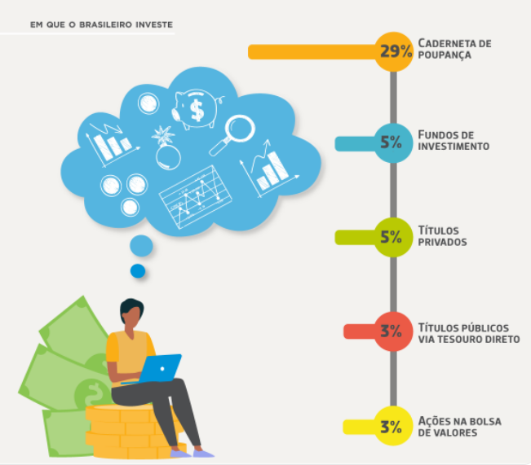
Onde estão os investimentos do Brasileiro?

Slide 36
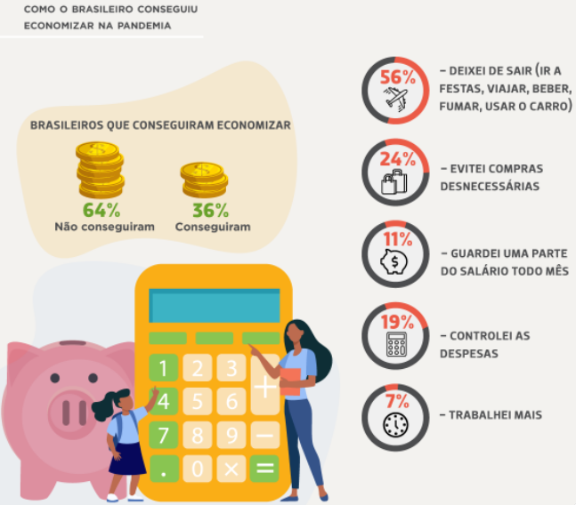
Como os brasileiros conseguiram poupar

Slide 37
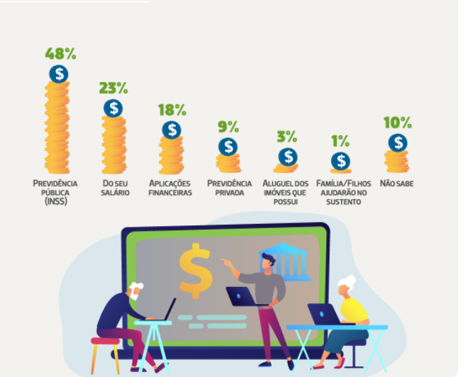
Como o brasileiro prevê sua aposentadoria
20

Slide 38

V - Como aposentar com Renda Extra

Slide 39
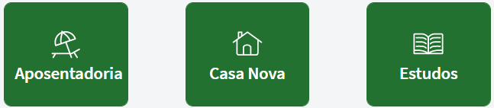
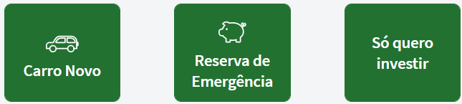
O que você quer conquistar com o seu investimento?

Slide 40
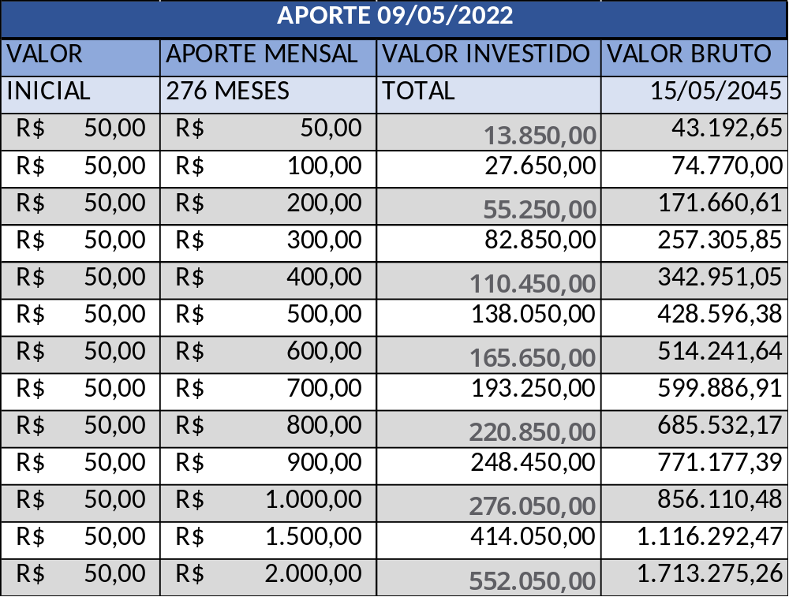
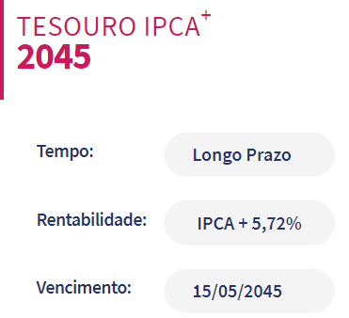
Foco no longo prazo!

Slide 41
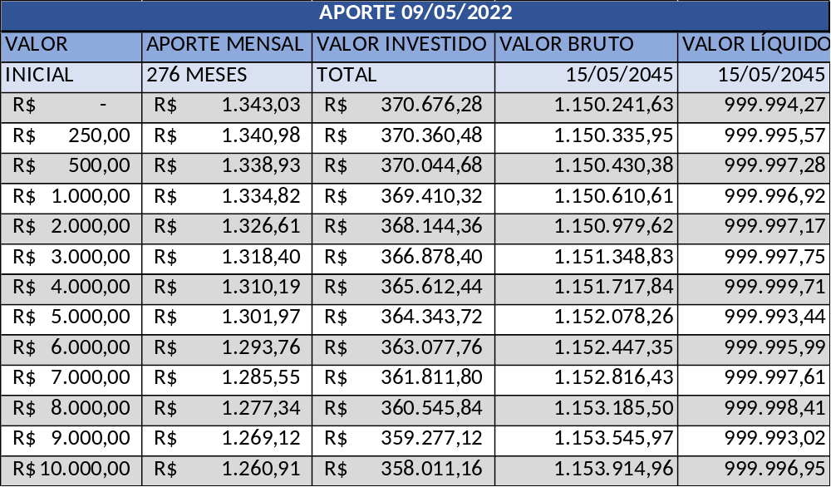
Como Ganhar meu primeiro milhão

Slide 42
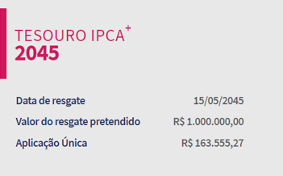
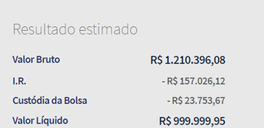
Foco no longo prazo!

Slide 43
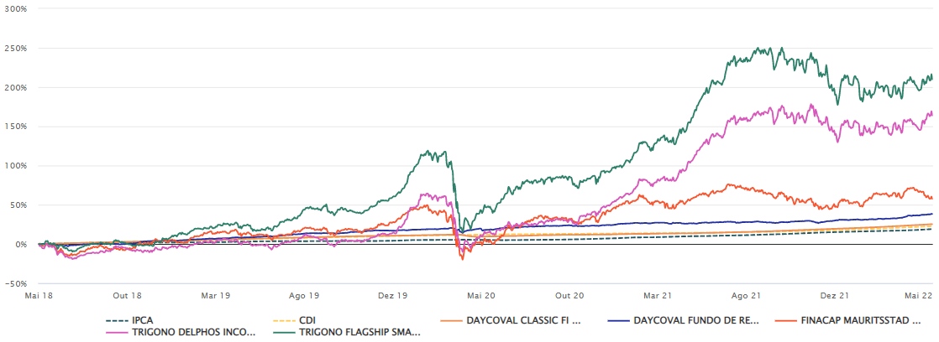
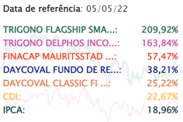
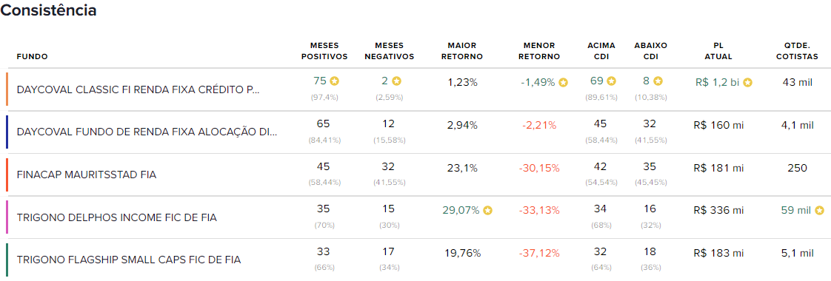
Foco no longo prazo

Slide 44

RESUMO:
Reúna as informações necessárias e dimensione a real situação financeira e patrimonial;
Identifique quais são seus sonhos e objetivos;
Faça uma lista com o que deseja conquistar no curto, médio e longo prazo. Seja específico e atribua um valor para cada um desses objetivos;
Avalie se os valores e horizontes de tempo atribuídos a cada objetivo são realistas;
Reavalie anualmente seu planejamento para ajustar os seus sonhos ao atual cenário econômico da família;
Elabore um plano para renegociar e eliminar suas dívidas;
Economize e invista pelo menos 10% de sua renda líquida mensal;

